Slide 1
Banco de dados

Slide 2
Introdução
O que é um Banco de Dados?
  Conjunto de dados relacionados que contém informações de interesse para algo ou alguém.
  E um SGBD?
    Sistema Gerenciador de Banco de Dados, é um banco de dados associado a um conjunto de programas para gerenciar esse bando propriamente dito.

Slide 3
Introdução
Armazenar de forma organizada as informações
Ajuda a garantir:
  Controle de inconsistências e redundância
  Integridade
  Isolamento
  Atomicidade
  Segurança
  Abstração dos daos

Slide 4
Dados x informação
Dado é registro de alguma entidade.
  Ex.: nome,idade,1234,abc, etc.
Informação é um dado depois de processado e contextualizado
  João – João é aluno do SENAI

Slide 5
SGBD
É o sistema que gerencia os dados e incorpora funções para a manutenção de um BD.
Porem o SGBD sozinho não vai servir para os usuários.
Os Sistemas de BD são sistemas desenvolvidos com funções especificas nos SGBDs que utilizam os BDs.

Slide 6

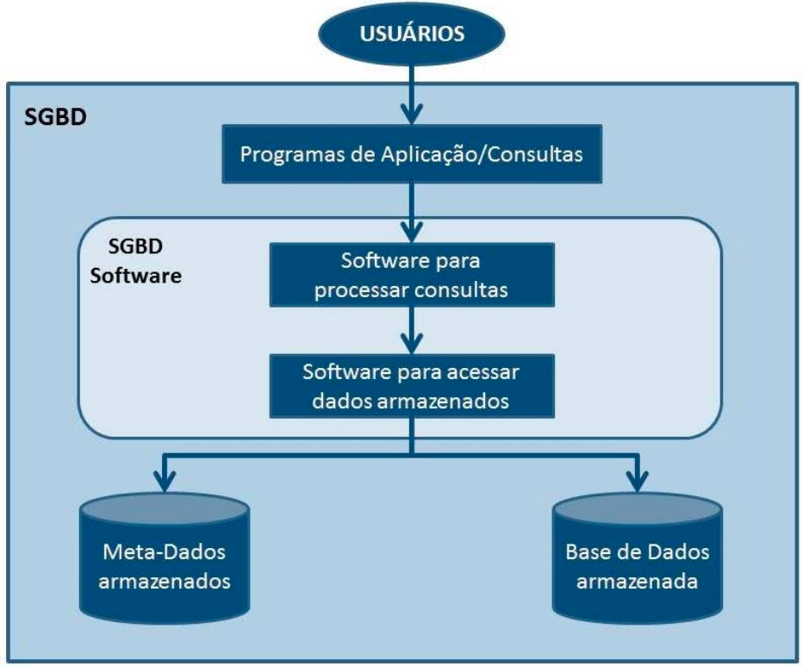

Slide 7
VANTAGENS | DESVANTAGENS
Segurança | Elevado custo com os softwares
Mecanismo de BKP | Equipe altamente capacitada
Garante a consistência dos dados | Elevado overhead
Evita redundância
Maior flexibilidade para mudanças
Compartilhamento entre múltiplos usuários

Slide 8
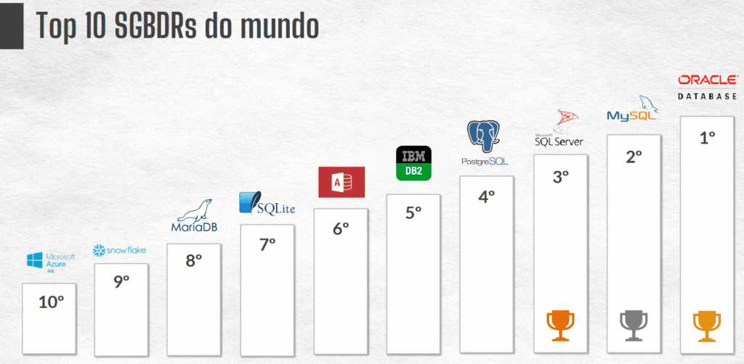
Principais sgbds

Slide 9
Classificação dos bd
Existem vários tipos de BD
  Relacional
  Orientado a Objetos
  Multimidia
  Geográfico
  Entre outros

Slide 10
Bd Relacional
Possui seus dados armazenados em tabelas (relações ou entidade) devidamente relacionadas e identificadas.
Cada tabela possui suas linhas(tuplas) e colunas (atributos)
Toma como base o Modelo Relacional

Slide 11
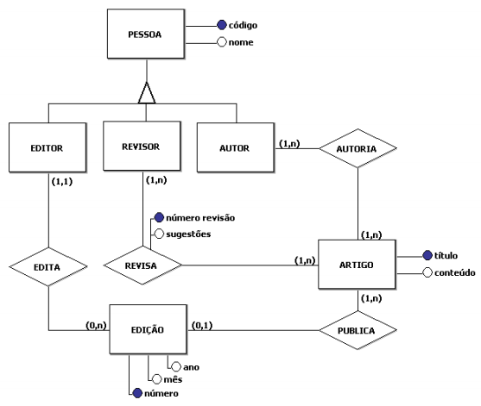

Slide 12
Projeto de bd
Para a criação de um projeto de BD é necessário a realização de alguns passos:
  Levantamento de Requisitos
  Projeto Conceitual
  Projeto Lógico
  Projeto Físico

Slide 13
